Slide 1

Indexation et recherche de contenu utilisant MapReduce de Google
Exposé Technique
CORBEL Élodie
RENOU Clarisse
OLIVIER Mickaël
M'GHARI Kévin
27 Mai 2013

Slide 2
Plan
Présentation du projet
Démonstration

Slide 3

Introduction
Rappel de notre projet
Même principe qu'un moteur de recherche standard (Google, Yahoo...)
Seule différence : recherche dans un ensemble de fichiers texte que l'on possède et pas sur Internet
Implémentation de MapReduce déjà existante : Apache Hadoop

Slide 4
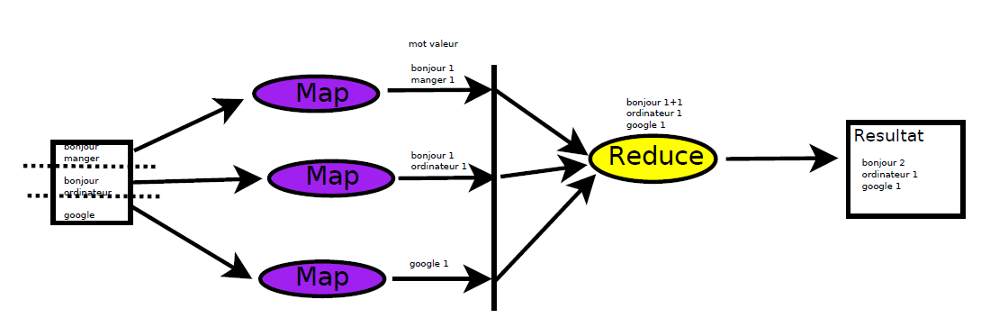

MapReduce
Wordcount MapReduce
Notes:
Expliquer la figure
Fonctionnement en parallèle des mapper et reducer

Slide 5
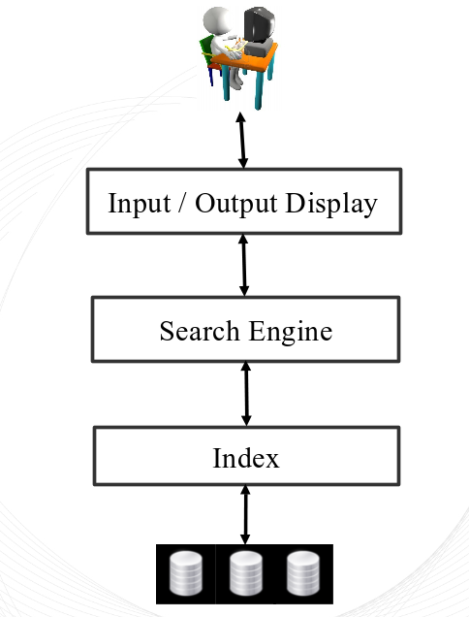
Architecture du projet

Slide 6


Principes de conception
La recherche de données
L'utilisateur envoie une requête au serveur
Données structurées ou non, stockées dans des fichiers
Trouve les documents (fichiers) contenant le(s) mot(s) demandé(s)
L'indexation
Technique pour identifier des éléments significatifs dans un document (descripteur) pour créer un index
Facilite les futures recherches dans le document
L'index : souvent une table qui associe une clé à une valeur

Slide 7

Indexation
Tâche « d'arrère-plan » avec un script
But : simplifier le travail du moteur de recherche
Créé avec Hadoop en langage Java
Entrée : Fichier texte objet de la recherche
Sortie : Fichier texte clé couple mot fichier qui ont comme valeur liste des numéros de ligne

Slide 8
Indexation
Notre contribution :
  Déployer Hadoop
  Définition de Map et de Reduce pour notre index
  Supprimer la ponctuation et mots non pertinents

Slide 9
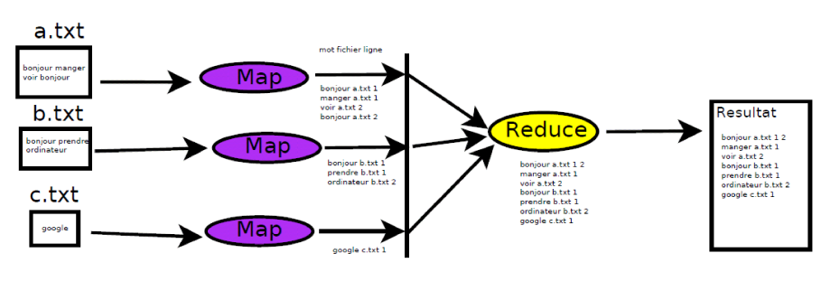
Indexation :
Notre Index
Dans Hadoop :
bonjour a.txt 1 2
bonjour b.txt 1
google c.txt 1
manger a.txt 1
prendre b.txt 2
voir a.txt 2

Slide 10
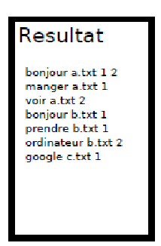
Indexation
Dans le moteur de recherche :
  L'index dans la mémoire vive : une HashMap
Identifiant | Mot | Informations
 |  | Fichier | Lignes
1 | bonjour | a.txt | 1 2
2 | manger | a.txt | 1
3 | voir | a.txt | 1
4 | bonjour | b.txt | 1
5 | prendre | b.txt | 1
6 | ordinateur | b.txt | 2
7 | google | c.txt | 1

Slide 11
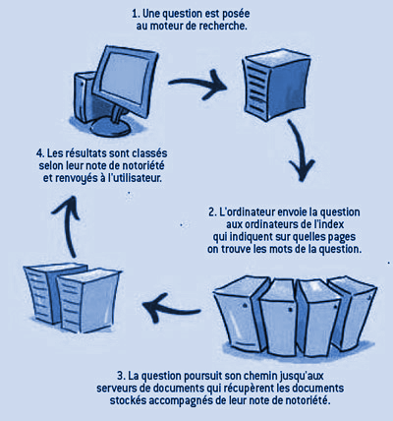
Moteur de recherche
Lien entre l'indexation et le GUI,
la hashmap et l'utilisateur
La requête spécifiée est traitée mot par mot
selon un algorithme qui va vérifier plusieurs cas :
Traiter la phrase en entrée pour en retirer les mots non indexés.
Construire une liste contenant les différents mots recherchés.
Vérifier si le mot considéré est un prédicat ou non (AND, OR, NOT)
  Si oui, alors appliquer le prédicat sur les mots souhaités
  Sinon, chercher le mot à l'intérieur de l'index

Slide 12
Moteur de recherche
Suite de l'algorithme appliqué par le moteur de recherche :
    Construire les logs associés à la recherche
    Ecrire les informations et les transmettre au GUI
    Organiser l'affichage résultant de la requête

Slide 13
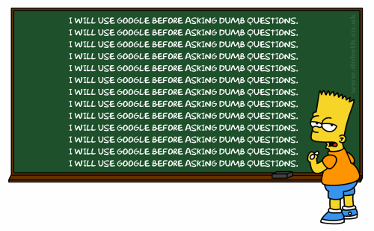
Interface Graphique
Si l'utilisateur veut rechercher :
Un mot ou plusieurs mots :
Affichage :
  le mot recherché,
  le nom du fichier
  le numéro de la ligne
  le contexte où le mot est présent

Slide 14
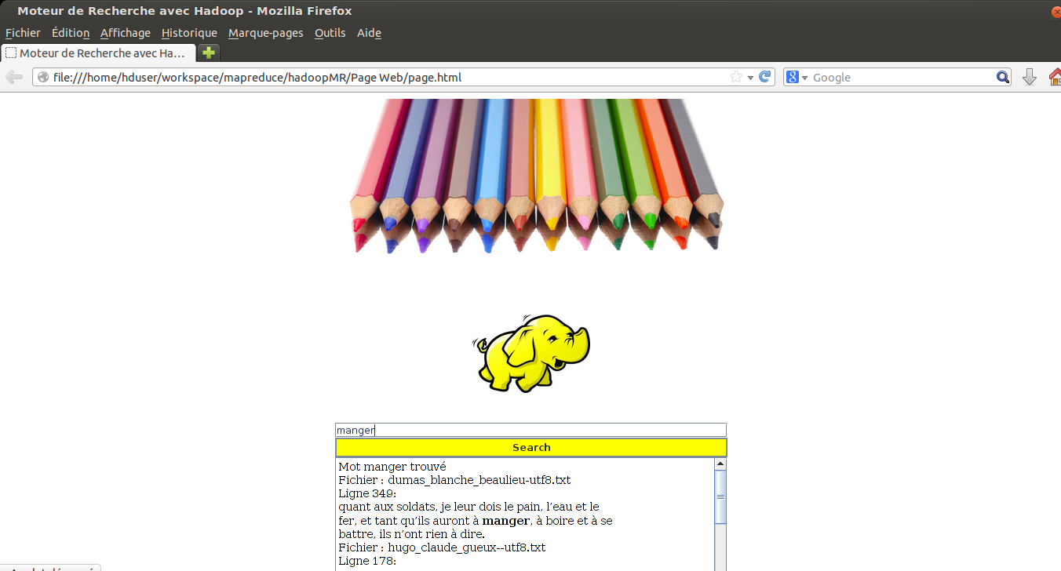
Interface Graphique
Interface simple et minimaliste

Slide 15

Hadoop MapReduce
Démonstration

Slide 16


Démonstration
Interface utilisateur
  Simple et intuitif comme Google
  Recherche simple
  Cas particuliers
    Utilisation de prédicats « AND », « OR » , « NOT »
L’engrenage : le moteur et l’indexation

Slide 17
Conclusion
Difficultés
Problèmes de compatibilité entre les différentes versions de Java
Difficulté de récupérer les numéros de ligne avec l’indexation
Difficultés d’installation d’Hadoop avec Java
Formaliser les classes pour utiliser l’orienté-objet pas toujours facile

Slide 18
Conclusion
Ce que ça nous a apporté
Réalisation d'un projet conséquent
Fonctionnement d'un moteur de recherche
Déployer Hadoop

Slide 19

Fin
Merci !
Des questions ?

